Slide 1


Primera Sesión de Prácticas
Metodología de la Programación
Grado en Informática
Curso 2016 - 2017

Slide 2
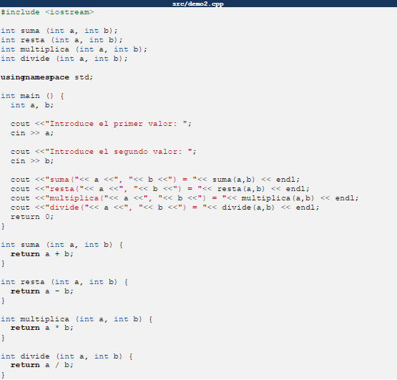
PROTOTIPOS
g++ demo1.cpp -o demo1
Notes:
Mostrar las dos formas de estructurar el codigo. Se puede mostrar tambien el error que se genera si no se incluyen los prototipos al
inicio del fichero

Slide 3
Estructura de Directorios
Notes:
Asi es como se deberian quedar los codigos

Slide 4
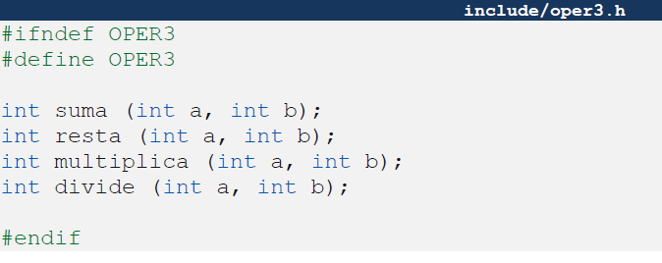
Notes:
Asi es como se deberian quedar los codigos

Slide 5
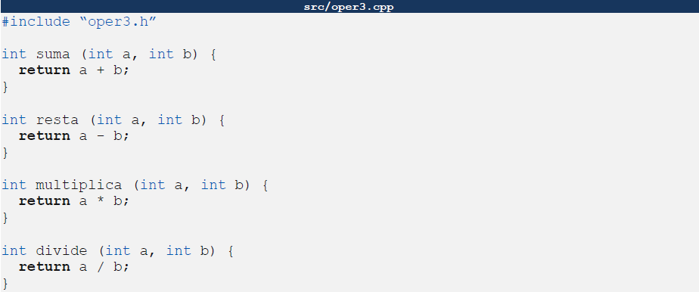
Notes:
Asi es como se deberian quedar los codigos

Slide 6
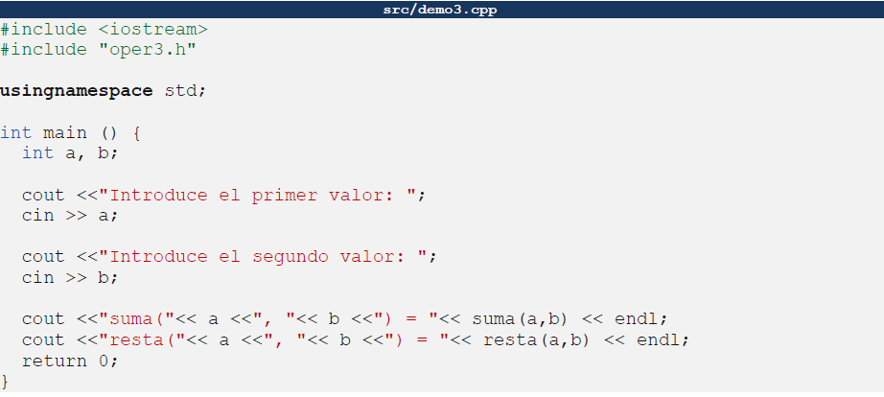
Notes:
Asi es como se deberian quedar los codigos

Slide 7
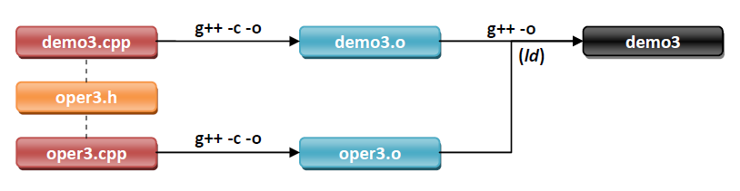
Compilación Separada
g++ -c –I./include –o obj/demo3.o src/demo3.cpp
g++ -c –I./include –o obj/oper3.o src/oper3.cpp
g++ -o bin/demo3 obj/demo3.o obj/oper3.o
Notes:
Enfatizar el error que se produce por no indicar el path de los include y explicar la opcion –I.
Luego mostrar como se enlaza todo y como se ejecuta.

